Slide 1
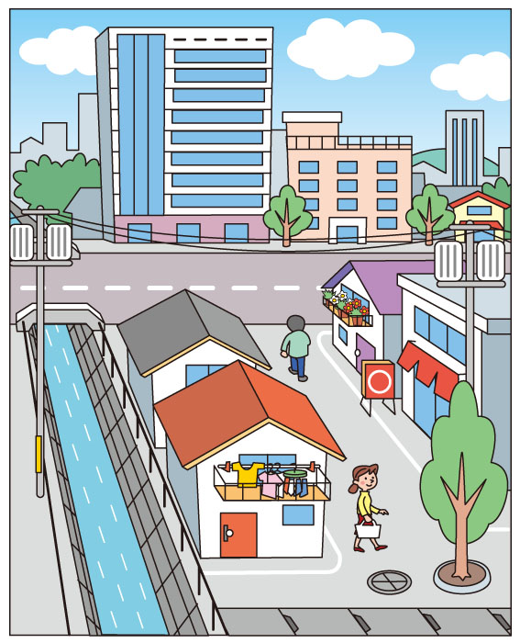
大雨・台風のときには、どんな危険が！
晴れているときの町のようす

Slide 2
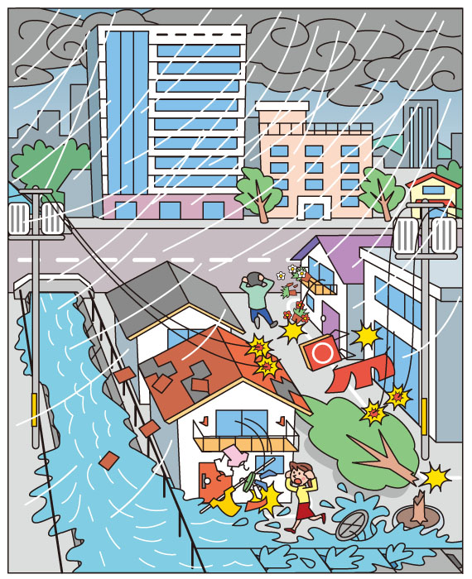
大雨・台風のときには、どんな危険が！
大雨や台風のときの町のようす

